Slide 1
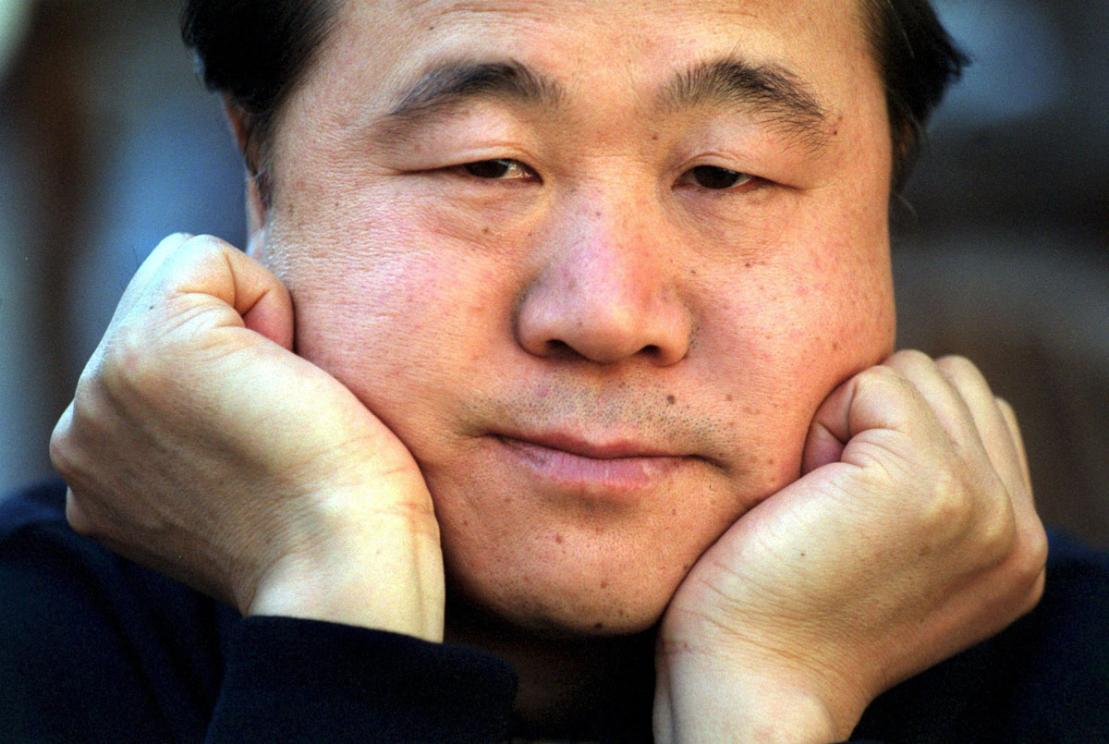
ТОЙ, ХТО НЕ ЗМІГ МОВЧАТИ
До вивчення оповідання китайського письменника
Мо Яня
«Геній»

Slide 2
Епіграф
Тепер, коли ми навчилися
літати у повітрі, як птахи,
плавати під водою, як риби,
нам не вистачає тільки одного:
навчитися жити на землі, як люди.
Б.Шоу

Slide 3
Подумаємо!
Чи всі ми завжди віримо у свою удачу?
Чи не підривають нашу віру в себе бодай невеличкі труднощі або кепкування інших?
Як зберегти в собі добро і душевну силу навіть тоді, коли здається, що весь світ проти тебе?

Slide 4
Тема уроку
Мо Янь - сучасний китайський письменник, лауреат Нобелівської премії. Оповідання «Геній» - історія талановитого юнака, який наполегливо шукає спосіб убезпечення людей від руйнівних землетрусів

Slide 5
Мо Янь 莫言 ( псевдонім автора, з китайської означає «мовчи»)
Справжнє ім»я Гуань Моє

Slide 6
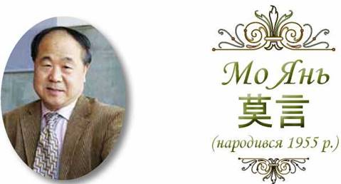
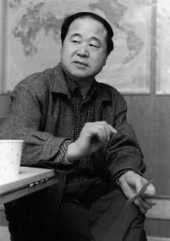
Анкета письменника
Ім»я при народженні
Літературний псевдонім
Дата народження
Місце народження
Громадянство
Походження
Освіта
Діяльність
Твори
Мова творів
Сім»я
Нагороди
Життєве кредо

Slide 7
Анкета письменника
Прізвище, ім»я | Гуань Моє
Літературний псевдонім | Мо Янь
Дата народження | 17 лютого 1955 року
Місце народження | містечко Гаомі китайської провінції Шаньдун
Громадянство | КНР ( Китайська народна республіка)
Походження | Селянська родина
Освіта | Магістр літератури й мистецтва
Діяльність | Письменник, викладач
Твори | 11 романів і понад 70 оповідань, повістей, есе, п»еси, кіносценарії,(найвідоміші з них: «Червоний ґаолян», «Геній», «Країна вина», «Великі груди, широкі стегна», «Жабка»)
Мова творів | Китайська
Сім»я | Дружина, донька
Нагороди | Нобелівська премія 2012 року
Життєве кредо | Не роби іншим того, чого не бажаєш собі

Slide 8
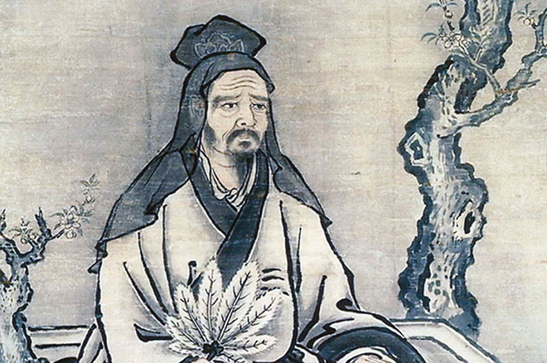
Принципи конфунціанства
Конфуцій- середньовічний китайський
філософ і мислитель

Slide 9
Моральний принцип: «Для благородного мужа обов'язок понад усе».
Принцип самовдосконалення:«У бідності, самовдосконалюйся, коли справи на підйомі, вдосконалюй Піднебесну».
Принцип жертовності.
Одна з важливих якостей - стояти на смерть за добру справу, що означає безстрашно відстоювати правду. Конфуцій говорив: «У гуманності не поступатися вчителю». «Усім серцем бути відданим чесності, вченню, чеснотам». Немає нічого дорожчого за життя, а вища моральність - віддати своє життя за моральні ідеали».

Slide 10
Досконала людина має слідувати трьом правилам:
По-перше, бути чесною і великодушною.
Це правило включає в себе дві сторони: «Чого не бажаєш собі, не роби іншому». «Той, хто прихильний до інших, отримає прихильність від інших; той, хто великодушний до інших, отримає великодушне ставлення від інших».
По-друге, досконала людина має бути зрілою.
Це означає єдність істини, добра і краси, або знань, відчуттів і волі.
По-третє, необхідно проявляти самодисципліну.
Для конфуціанців моральність не може бути встановлена законом або силою. Конфуцій говорив: «Чи можна чекати гуманності від інших, якщо сам не дотримуєшся гуманності?»

Slide 11
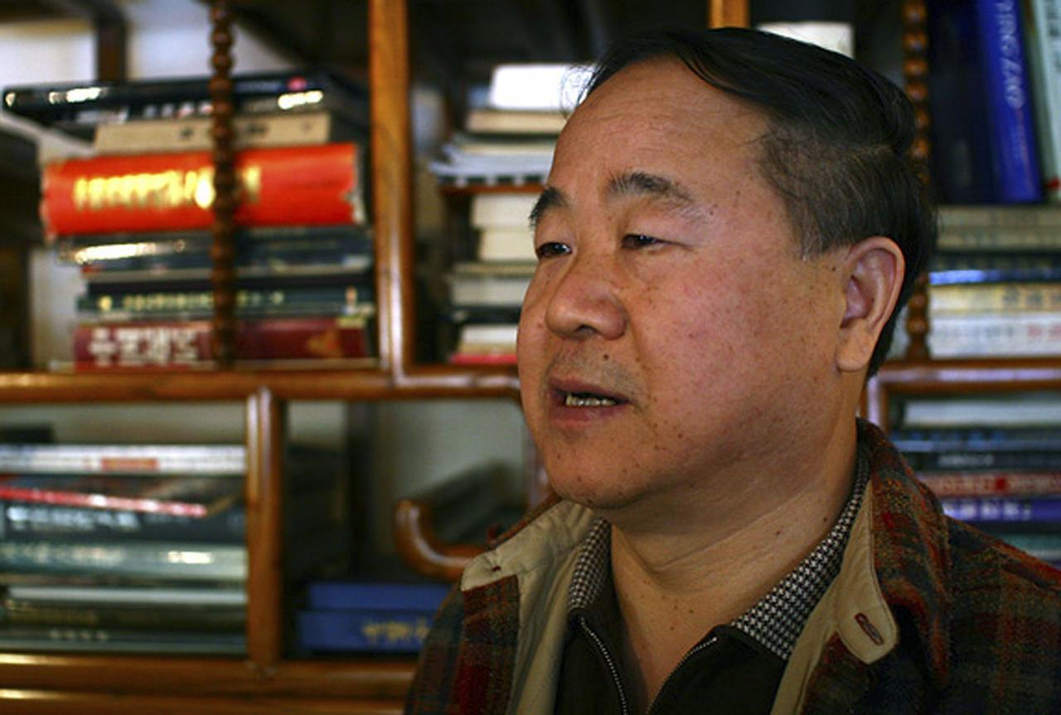
Життєве кредо письменника
«Чого не бажаєш собі, не роби іншому»

Slide 12
Вручення Нобелівської премії ( 2012р.)

Slide 13
Премія присуджена за його роботи, в яких «галюциногенний реалізм поєднується з народними казками, історією та сучасністю»

Slide 14
Проводимо дослідження
«Шлях від ненависті до поваги»
(взаємини однокласників з генієм)
Робота із інформаційною карткою ( в парах)

Slide 15
Єгіше Тадевосян. Геній і натовп
Уважно розглянте картину.
Хто попереду?
Кого ми бачимо на задньому плані?
Які ті, хто позаду генія?
Пригадайте твір, у якому натовп не розуміє генія?

Slide 18
Проблематика оповідання ( кроссенс)
1
2
3
6
5
4
8
7
9

Slide 19
Проблематика оповідання китайського письменника Мо Яня «Геній»
1. Проблема геніальності ( 1,2)
2.Проблема взаємин генія з навколишнім середовищем ( 3)
3. Проблема виховання дитини в родині та школі(4)
4. Проблема відповідальності вченого перед суспільством (8, 6)
5. Проблема людської жорстокості.( 7)
6.Проблема призначення науки в суспільстві.( 9)

Slide 20
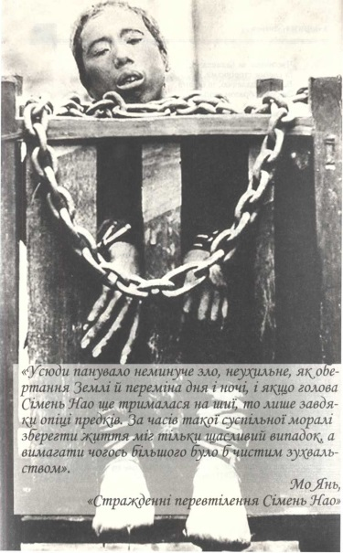
Мо Янь і Україна
Протягом доби, з 18:00 13 червня до 18:00 14 червня 2016 року, вперше в Україні у режимі non-stop у Національній спілці письменників України відбулись цілодобові читання на пошану китайського письменника, нобелівського лауреата з літератури Мо Яня. Захід було спрямовано на утвердження читання в Україні як важливої соціокультурної практики.

Slide 21
Мо Янь – китайський письменник, почесний доктор філології Відкритого університету Гонконгу. У 2012 році здобув Нобелівську премію з літератури. Його твори за стилістикою споріднені з романами магічного реалізму. Життя сучасного Китаю автор описує без прикрас і замовчувань. Письменник часто вдається до іронії та гумору.

Slide 24
Сходинки до успіху
УРА! Я на вершині!
Анкета письменника
Вправа «Кроссенс»
Вправа «Пазл»
Роздуми
«Пінг-понг»
Сенкан
Характеристика
Цзян Дажчі
Дослідження

Slide 25
Рефлексія
Урок дав мені для життя…
1.
2.
3.
4.
5.

Slide 26
«Не роби іншим того, чого не бажаєш собі»

